Slide 1
Fehlerbehandlung
Was ist gute Fehlerbehandlung?
Inspiriert von den C++ Core Guidelines

Slide 2
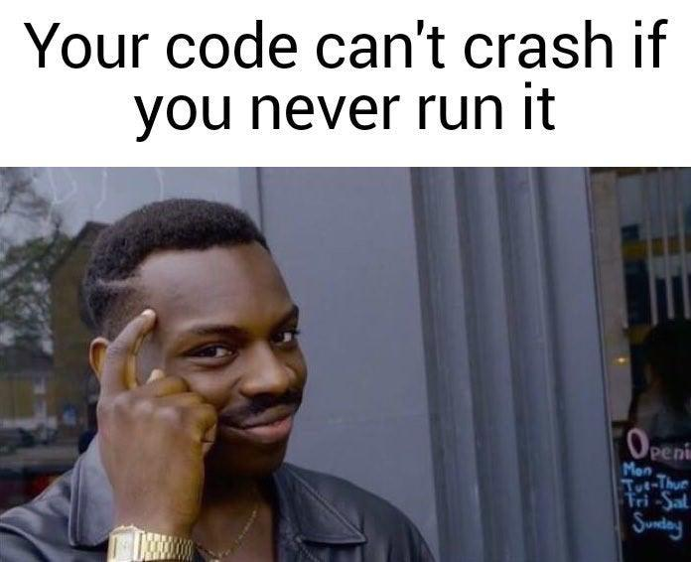
Was erwartet mich?
Was ist gute Fehlerbehandlung?
Wie lässt sich das mit C++ erreichen?
Auf welche Stolperfallen solltest du Achten?

Slide 3




Was ist gute Fehlerbehandlung?
Erkennen
Erkennen
Übergeben
Bewahren
Vermeiden

Slide 4
Wie lässt sich das mit C++ erreichen?
 | Assertions | Exceptions | Errorcodes
verwenden bei | Bugs/Programmierfehler | Fehler von Außerhalb | Fehler von Außerhalb
Fehlerweg gut sichtbar | Ja | Ja | Nein
Ignorierbar | Nein | Nein | Ja
Schnell im Fehlerfall | Ja | Nein | Ja
Geheimtipp: RAII

Slide 5

Wie lässt sich das mit C++ erreichen?
double* data = new double[10];
Image* img = reinterpret_cast<Image*>(vid);
carray[101] = 'C';
double val = data[0];

Slide 6
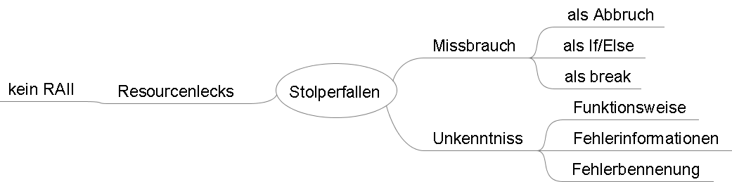
Auf welche Stolperfallen sollte ich achten?

Slide 7
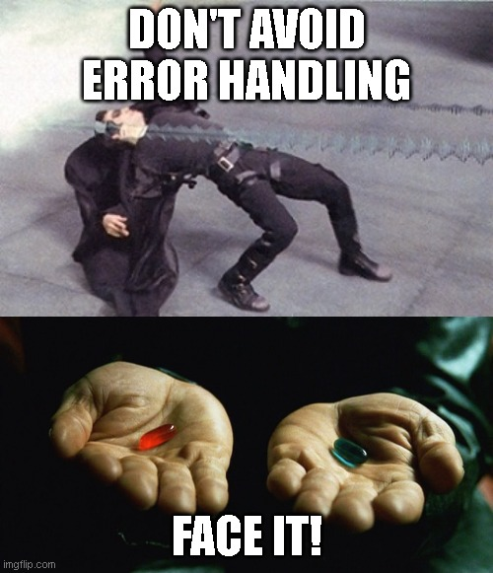

Was merken wir uns?
return ERR::FILE_NOT_FOUND;
assert(img == nullptr);
try { throw OpenFileException();}
catch(const std::FileExceptions&){}

Slide 8
Bilderquellen
https://external-preview.redd.it/J2lb0rCpy8cVEVFMvYMw73ZUlMpWInKtC4jfRk6twoc.jpg?auto=webp&s=c3bd2d65acb4e5d25e57b6dbc71468190dc23e49
https://www.google.com/url?sa=i&url=https%3A%2F%2Fwww.pinterest.de%2Fpin%2F375698793895140616%2F&psig=AOvVaw2lMoP1CqSxn3Z9rkKr8ORZ&ust=1598004749861000&source=images&cd=vfe&ved=0CAIQjRxqFwoTCOCrwd3FqesCFQAAAAAdAAAAABAI
Bild von Clker-Free-Vector-Images auf Pixabay

